Slide 1

s/w 프로젝트
12주
201644033 정상원

Slide 2
동아리 홈페이지 유지보수
로그인 수정
갤러리 CRUD 권한 설정

Slide 3
개선 요소
회원가입 모듈 수정 ( 문자열 체크, 로그인 실패시 창 출력 )
프로필 최신화 ( + 개인정보 노출 최소화 방안 마련,, )
프로젝트 업로드 오류 ( nullpointerException ) 수정
참여현황 1-in list 제공 ( 문자열 입력 못하게 )
자료공유 페이지 DB 수정 (데이터타입)
갤러리 페이지 오류 잡기 (nullpointerException)
완료
-프로필 데이터 필요
완료
수정 중
완료 (쿼리문 수정)
완료 (테이블 수정)

Slide 4

키 이벤트

Slide 5
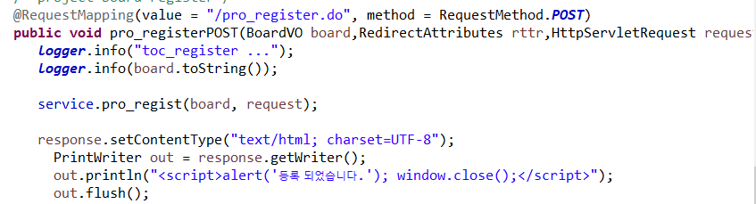
프로젝트 업로드 오류 수정

Slide 6
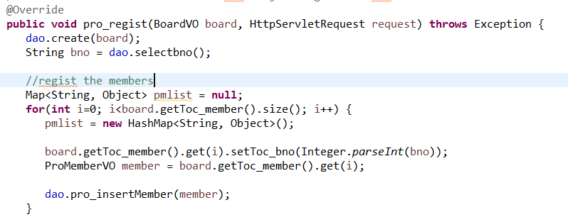



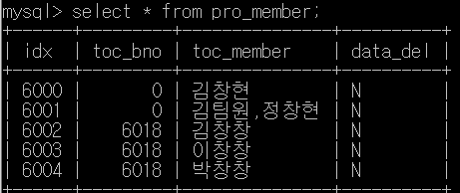
서
비
스
VO
DAO
Mapper

Slide 7
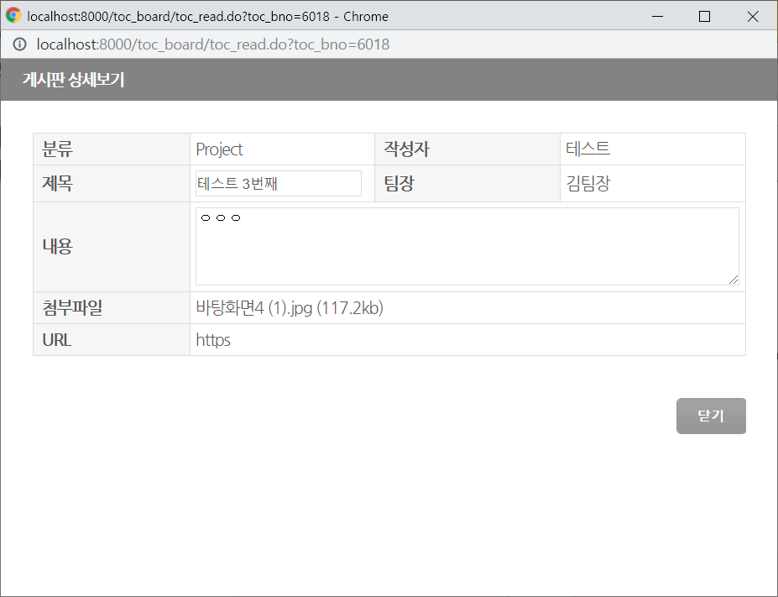
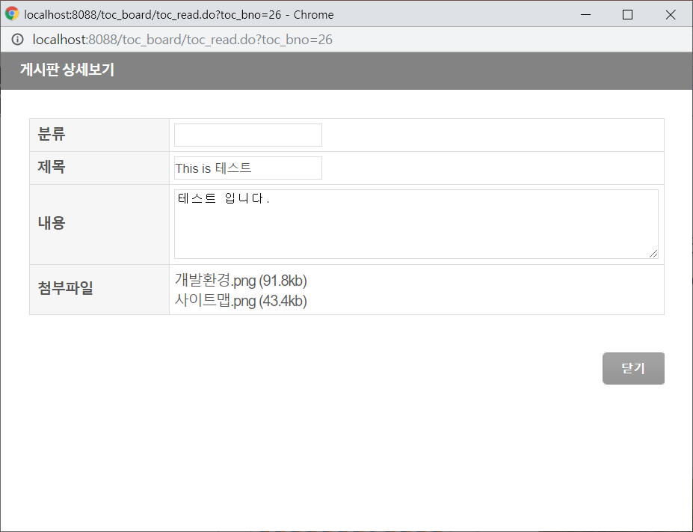

Slide 8
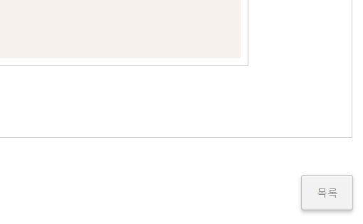
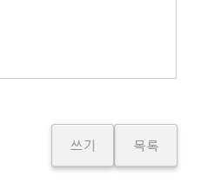
갤러리 권한 설정 - Session
로그인시
비로그인시

Slide 9
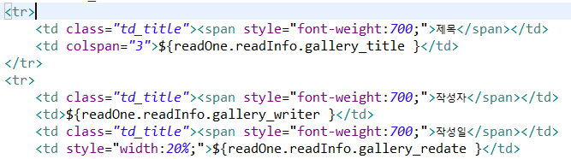
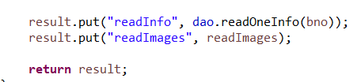

Slide 10

쿼리문 * 으로 수정 – 내가 원하는값 뽑기위해
Gallery_read.jsp

Slide 11
서버 배포 ( 학교 IP )

Slide 12
서버 배포
- 내 버전과 서버 버전이 맞지 않을때
내 IDE 에 있는 프로젝트를 WAR 파일로 EXPORT 한다.
기존 서버에 있는 파일들 (pom.xml / root-context.xml 등등 ) 을 백업해둔다.
WAR 파일을 압축을 풀어 기존 서버에 있던 파일을 덮어쓰기한다.
WAR 파일을 cmd에서 재압축한다. ( 자바 환경변수 설정 필요 )
서버에 WAR 파일을 올려서 실행시킨다. (url : localhost:8080/파일이름.war

Slide 13
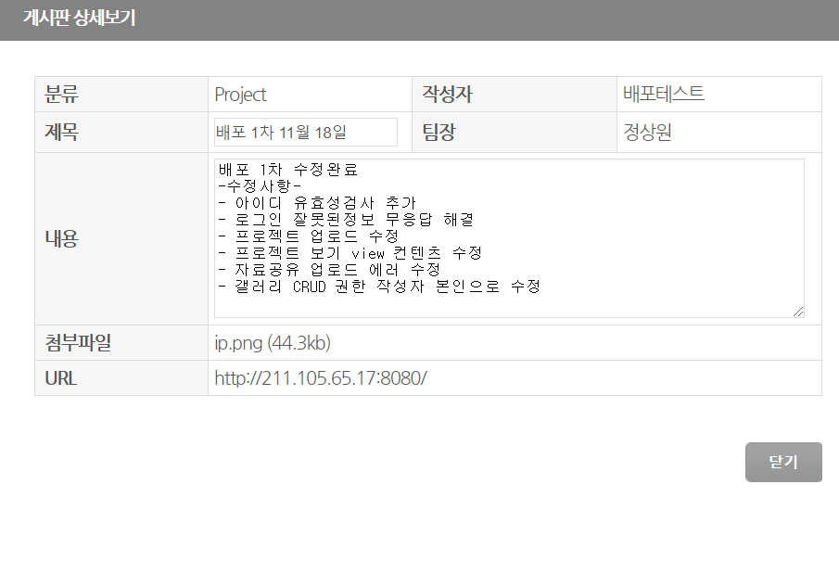
http://211.105.65.17:8080/

Slide 14
다음주 예정 사항
자잘한 에러뜨는 부분들 수정하기
GRID 이용한 소팅

